Slide 1
３ 比例のグラフ
本時の流れ
ねらい「比例のグラフをかき、グラフの特徴を理解する」
↓
課題の提示
「比例の関係 ｙ＝２ｘ、ｙ＝－２ｘ をグラフに表そう」
↓
ｙ＝ａｘのグラフの書き方について知る
↓
グラフを書くことを通して比例のグラフの性質に気づく
↓
本時のまとめと次時の予告をする

Slide 2
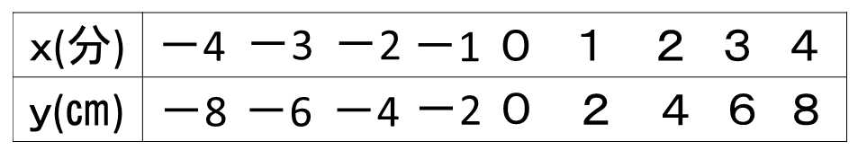
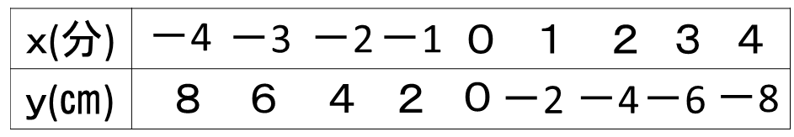
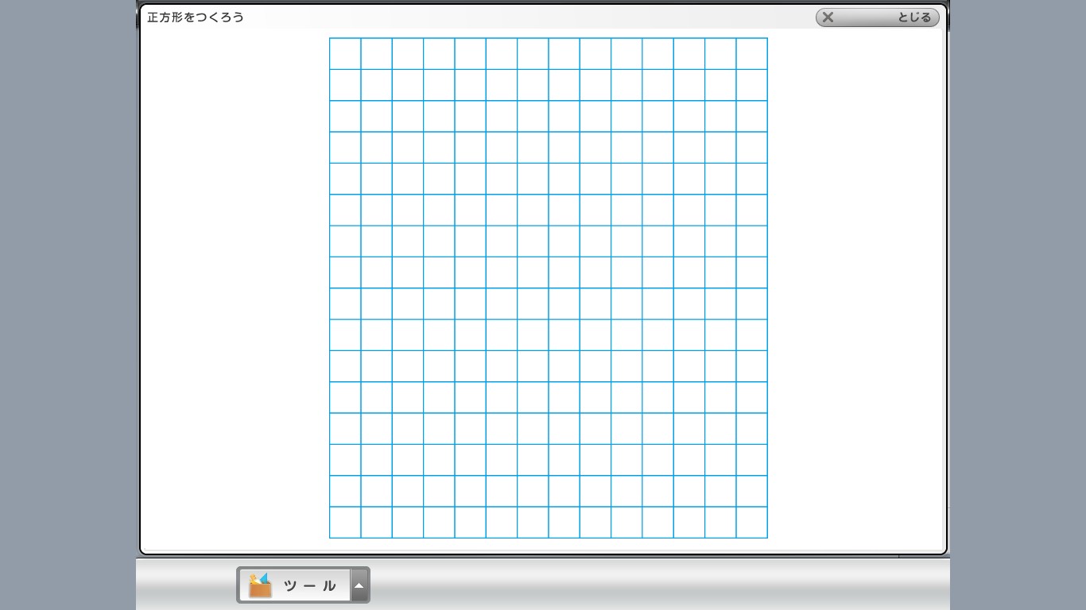
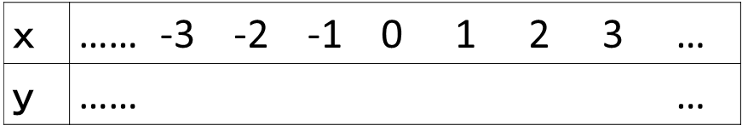
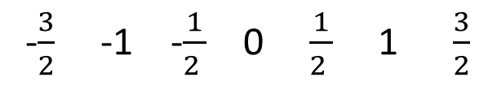

比例の関係 ｙ＝ａｘ をグラフに表してみよう
ｙ＝２ｘ
ｙ＝－２ｘ
比例の関係y=axのグラフは、
原点を通る直線になる。
ｙ
ｙ＝２ｘ
次の式のグラフをかきましょう。
(1) ｙ＝ｘ
(2) ｙ＝$\frac{１}{２}x$
(1)
5
(2)
-3 -2 -1 0 1 2 3
ｘ
－5
Ｏ
5
－5
-$\frac{3}{2}$ -1 -$\frac{1}{2 }$ 0 $\frac{1}{2 }$ 1 $\frac{3}{2}$
ｙ＝－２ｘ

Slide 3
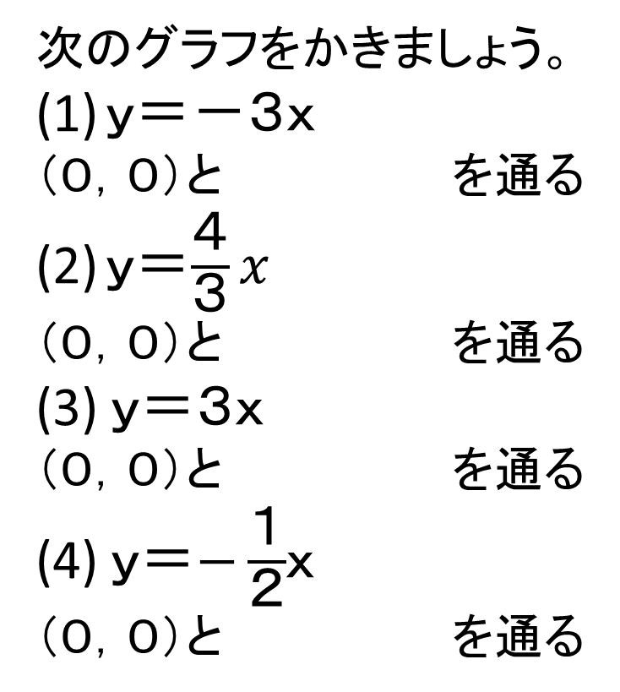
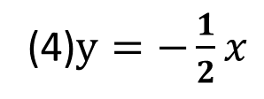

比例の関係y=axのグラフは、原点を通る直線になる。
直線は２点あれば決まる。その点のうち一つは原点（０，０）
もう１点が決まればその式のグラフが書ける。
ｙ
(3)y=3x
(2)$y=\frac{4}{3}x$
(1)y=-3x
次のグラフをかきましょう。
ｙ＝－３ｘ
（０，０）と を通る
ｙ＝$\frac{４}{３}x$
（０，０）と を通る
(3) ｙ＝３ｘ
（０，０）と を通る
(4) ｙ＝$−\frac{１}{２}$ｘ
（０，０）と を通る
（１，－３）
5
（３，４）
ｘ
－5
Ｏ
5
（１，３）
－5
(4)$y=−\frac{1}{2}x$
（２，－１）

Slide 4
比例の関数ｙ＝ａｘのグラフは、原点を通る直線で、ａの値によって次のようになる。
ａ＞０
ａ＜０
ｙ
右上がり
ｙ
増加
ｂ
増加
ｘ
増加
ｘ
Ｏ
Ｏ
減少
右下がり

Slide 5


例題1 駅から12㎞離れた公園まで、毎時4㎞の速さで歩きます。
12㎞
時速4㎞
ｙkm
ｘ時間後
ｙ
ｘ時間後の道のりをykmとして、
ｙをｘの式で表しなさい。また、そのグラフを書きなさい。
ｙ＝４ｘ
12
10
道のり＝速さ×時間
5
（０≦ｘ≦３）
ｘ
Ｏ
3
5

Slide 6
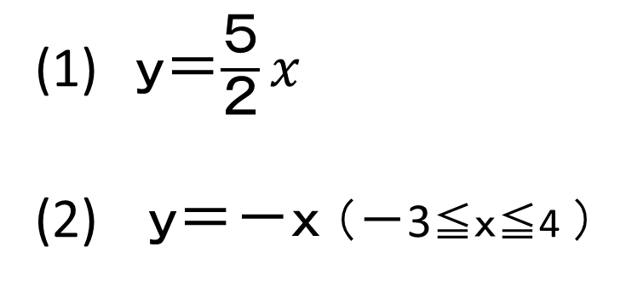
練習問題
１ 次の関数のグラフを書きなさい。
ｙ
(1) ｙ＝$\frac{５}{２}x$
(2) ｙ＝－ｘ （－3≦ｘ≦4 ）
5
ｘ
－5
Ｏ
5
－5

